Slide 1
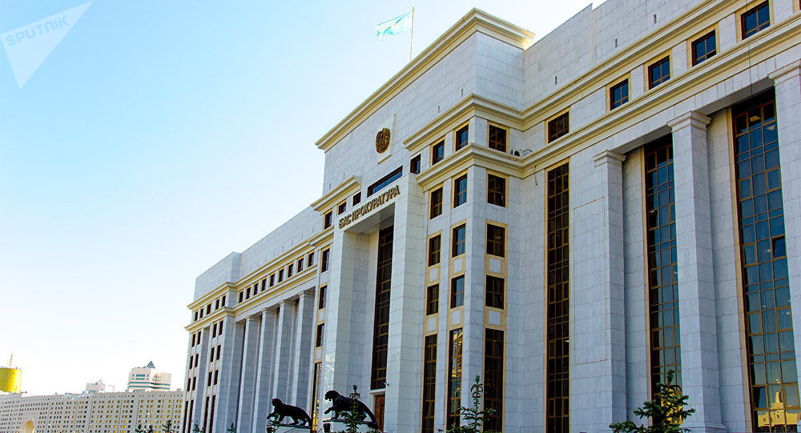

ГЕНЕРАЛЬНАЯ ПРОКУРАТУРА РЕСПУБЛИКИ КАЗАХСТАН
КОМИТЕТ ПО ПРАВОВОЙ СТАТИСТИКЕ И СПЕЦИАЛЬНЫМ УЧЕТАМ
НУР-СУЛТАН, 2021 год

Slide 2

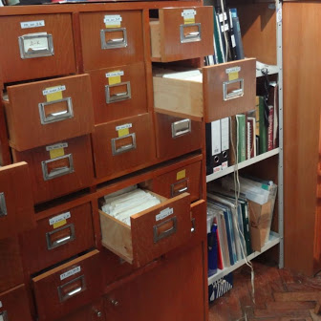




РАЗВИТИЕ ПРАВОВОЙ СТАТИСТИКИ КАЗАХСТАНА
было до
1997
сейчас
2020
В АВТОМАТИЗИРОВАННОМ РЕЖИМЕ ВЕДЁТСЯ:
24
СПЕЦИАЛЬНЫХ УЧЕТА
23
СТАТИСТИЧЕСКИХ
АНАЛИТИЧЕСКИХ ОТЧЕТА
РУЧНОЙ РАСЧЁТ ТАБЛИЦ 7 ОТЧЕТОВ
ВЕЛИСЬ КАРТОТЕКИ
ПО 6 УЧЁТАМ:
(осужденные, дактоучет, розыск преступников, без вести пропавших, неопознанных трупов, неизвестных граждан)
ЭЛЕКТРОННОЕ
УГОЛОВНОЕ ДЕЛО
ЕДИНЫЙ РЕЕСТР АДМИНИСТРА-ТИВНЫХ ПРОИЗВОДСТВ
ЕДИНЫЙ РЕЕСТР СУБЪЕКТОВ И ОБЪЕКТОВ ПРОВЕРОК
АНАЛИТИЧЕСКИЙ
ЦЕНТР
ЭЛЕКТРОННЫЕ ОБРАЩЕНИЯ
Notes:
Тут нужно сделать красиво

Slide 3

24 СПЕЦИАЛЬНЫХ УЧЕТА
лиц, совершивших уголовные правонарушения, привлекаемых к уголовной ответственности;
лиц, скрывшихся от дознания, следствия, суда, а также лиц, уклоняющихся от отбывания наказания или осуществления пробационного контроля;
лиц, без вести пропавших;
лиц, привлеченных к административной ответственности;
лиц, привлеченных к уголовной ответственности за совершение уголовного правонарушения;
лиц, признанных судом недееспособными и ограниченно дееспособными;
лиц, лишенных права занимать определенные должности или заниматься определенной деятельностью;
лиц, совершивших коррупционные правонарушения;
лиц, привлеченных к ответственности за осуществление террористической деятельности, а также организаций и информационных материалов, признанных судом террористическими;
лиц, привлеченных к ответственности за совершение экстремизма, а также организаций и информационных материалов, признанных судом экстремистскими;
лиц, совершивших дисциплинарные проступки, дискредитирующие государственную службу;
лиц, уволенных с государственной службы по отрицательным мотивам;
лиц, не исполнивших обязательства по исполнительным документам, а также лиц, добровольно не исполнивших постановления о наложении административного штрафа;
лиц, разыскиваемых, являющихся должниками по исполнительному производству, ответчиками по искам, предъявленным в интересах государства, а также о взыскании алиментов, возмещении вреда, причиненного увечьем или иным повреждением здоровью, смертью кормильца;
лиц, привлеченных к ответственности за совершение легализации (отмывания) денег и (или) иного имущества, полученных преступным путем, и финансирования терроризма;
лиц, привлеченных к уголовной ответственности за совершение уголовных правонарушений против половой неприкосновенности несовершеннолетних;
лиц, утративших связь с родственниками;
лиц, не способных сообщить о себе установочные данные;
сумм конфискованного имущества, связанных с легализацией (отмыванием) денег и (или) иного имущества, полученных преступным путем, и финансированием терроризма;
взаимной правовой помощи и иных международных запросов, связанных с легализацией (отмыванием) денег и (или) иного имущества, полученных преступным путем, и финансированием терроризма.
проверок, осуществляемых органами контроля и надзора и регистрируемых в уполномоченном органе в порядке, установленном законодательством Республики Казахстан;
дорожно-транспортных происшествий, повлекших гибель или ранение людей;
трупов, личность которых не установлена;
дактилоскопический учет задержанных, содержащихся под стражей и осужденных лиц;
Notes:
Тут нужно сделать красиво

Slide 4
23 СТАТИСТИЧЕСКИХ ОТЧЕТА
В СФЕРЕ:
УГОЛОВНО-ПРАВОВОЙ СТАТИСТИКИ
ГРАЖДАНСКО-ПРАВОВОЙ СТАТИСТИКИ
АДМИНИСТРАТИВНО-ПРАВОВОЙ СТАТИСТИКИ
Статистический отчет «О надзорной деятельности прокурора»
Отчет формы №1-М «О зарегистрированных уголовных правонарушениях»
Статистический отчет «О правонарушениях, связанных с незаконным оборотом наркотических средств, психотропных и ядовитых веществ, прекурсоров, их аналогов и вещественных доказательствах по уголовным делам»
Статистический отчет формы № 1-Е «О работе органов уголовного преследования»
Отчет формы №1-П «О регистрации и учете актов о назначении проверок, осуществляемых государственными органами Республики Казахстан»
Отчет формы №1-ОЛ «О рассмотрении обращений физических и юридических лиц»
Отчет формы № 1-АД «О результатах рассмотрения уполномоченными органами дел об административных правонарушениях»
Статистический отчет формы №ДТП-1 «О лицах, пострадавших в дорожно-транспортных происшествиях»
Форма №1 «Отчет о работе судов первой инстанции по рассмотрению уголовных дел»
Статистический отчет формы №2 «Отчет по рассмотрению гражданских дел судами первой инстанции»
Форма № 2-Ж «Отчет о рассмотрении судами жалоб по делам частного обвинения»
Форма №6 «Отчет о работе судов апелляционной инстанции по рассмотрению уголовных дел»
Форма №7 "Отчет по рассмотрению гражданских дел в апелляционной инстанции»
Статистический отчет формы №12 «Об осуждении несовершеннолетних»
Статистический отчет формы № 10 «О числе лиц, в отношении которых вынесены судебные акты»
Форма №7-К «Отчет по рассмотрению гражданских дел в кассационной инстанции»
Форма №6-К «Отчет о работе кассационной инстанции по рассмотрению уголовных дел»
Отчет формы №4 «О работе по исполнению судебных актов»
Статистический отчет формы № СНГ-3 «Об уголовных правонарушениях, совершенных иностранными гражданами и лицами без гражданства, а также в отношении них, на территории государств - участников СНГ»
Статистический отчет формы №СНГ-1 «Статистическая информация о состоянии преступности и результатах расследования уголовных правонарушений»
Статистический отчет формы №1-ЭТ «О правонарушениях, связанных с экстремизмом и терроризмом и о состоянии прокурорского надзора»
Статистический отчет формы № 1-Р «О розыске лиц»
Отчет формы №3-К «О коррупционных преступлениях, лицах их совершивших, осужденных, движении уголовных дел о коррупционных преступлениях и о субъектах коррупционных правонарушений»
Notes:
Тут нужно сделать красиво

Slide 5
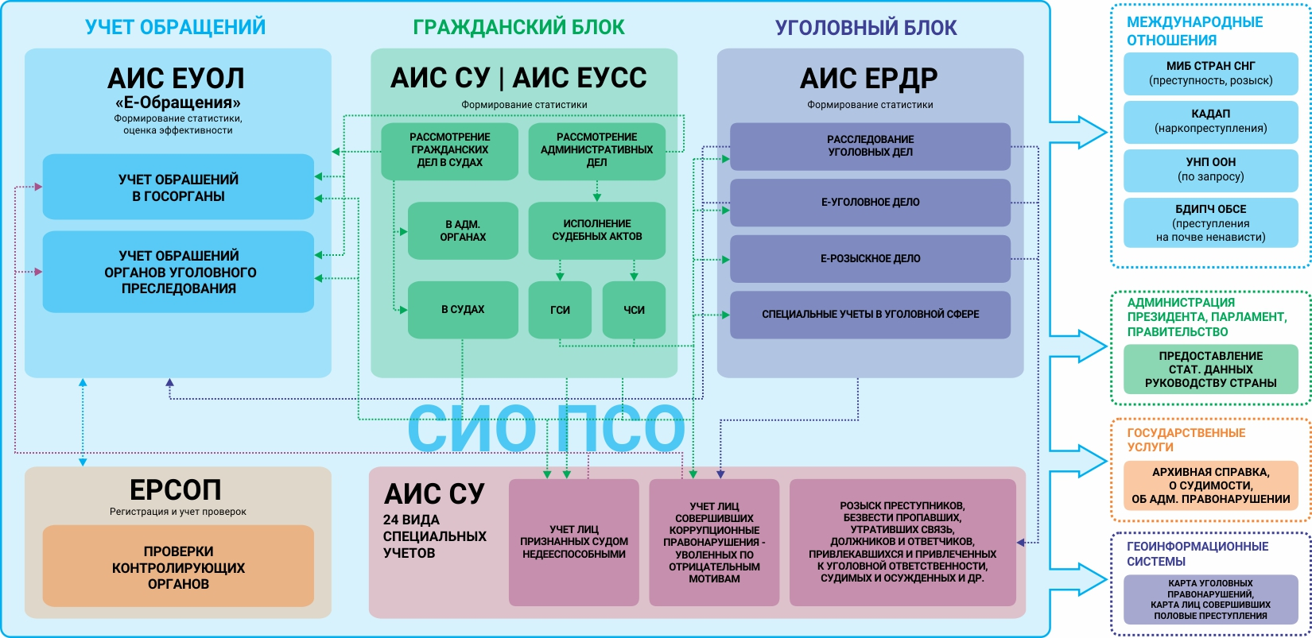
НЕРАЗРЫВНАЯ СВЯЗЬ ПРАВОВОЙ ИНФОРМАЦИИ
Notes:
Тут нужно сделать красиво

Slide 6



СИСТЕМА ИНФОРМАЦИОННОГО ОБМЕНА ПРАВООХРАНИТЕЛЬНЫХ,
СПЕЦИАЛЬНЫХ ГОСУДАРСТВЕННЫХ И ИНЫХ ОРГАНОВ
СВЕДЕНИЯ 88 ВЕДОМСТВЕННЫХ БАЗ
ИМУЩЕСТВО, СОЦИАЛЬНАЯ СФЕРА, ПРАВООТНОШЕНИЯ, СВЯЗЬ И КОММУНИКАЦИИ, ЭКОНОМИКА, РОЗЫСК
СВЫШЕ
295 МЛН.
ЗАПРОСОВ ОБРАБОТАНО
ЗА 2020 год
ОНЛАЙН ДОСТУП
К ТРЕБУЕМОЙ ИНФОРМАЦИИ
КПСиСУ
БОЛЕЕ 24 000 АКТИВНЫХ ПОЛЬЗОВАТЕЛЕЙ
ПРОКУРОРЫ, СУДЬИ, СОТРУДНИКИ ОРГАНОВ УГОЛОВНОГО ПРЕСЛЕДОВАНИЯ
Notes:
Надо сделать красиво, ПОНЯТНЕЙ

Slide 7







УГОЛОВНО-ПРАВОВАЯ ИНФОРМАЦИЯ ЗА 2020 ГОД
7 органов уголовного преследования и
1140
струтктурных подразделений
2 428 823
заявлений и сообщений
163 226
уголовных правонарушений
409 234
уголовных дел в производстве
33 041
судебных решений
КПСиСУ
КПСиСУ
Единый реестр досудебных расследований
ЕРДР
ДЛЯ ГОСУДАРСТВА
ДЛЯ ОБЩЕСТВА
Наличие актуальной информации о состоянии преступности и о лицах, совершивших преступления;
Использование статсведений для профилактики правонарушений;
Изменение судебно-следственной практики;
Внесение изменений в уголовное законодательство;
Оперативное информирование руководства страны.
Карта уголовных правонарушений;
Недопущение укрытия заявлений граждан;
Контроль сроков рассмотрения заявлений;
Информационно-справочное обслуживание;
Выдача копий процессуальных решений по прекращенным уголовным делам.

Slide 8





СОСТОЯНИЕ СПЕЦИАЛЬНЫХ УЧЕТОВ В СТРАНЕ ЗА 2020 ГОД
5 363 502
осужденных и привлеченных лиц (пофамильный учет)
10 857
розыскной
учет
39 278
учет
недееспособных
2 949 038
Архивный фонд
1 797 450
дактоучет
КПСиСУ
АИС СУ
ДЛЯ ГОСУДАРСТВА
ВЗАИМОДЕЙСТВИЕ СО СТРАНАМИ СНГ
ДЛЯ ГРАЖДАН
Проверка кандидатов на госслужбу, депутатов, присяжных, учителей и др.
Ограничение в пересечении границы
Исключение коррупционных рисков
Ограничение финансовых операций террористов и экстремистов
Выдача справок о наличии либо отсутствия судимости, архивных сведений, апостиль
Поиск родственников
Реабилитация граждан
Передача сведений:
В отношении осужденных
В отношении разыскиваемых
Дактоучет
Статистические данные
Notes:
ТОЖЕ МОЖНО УКРАСИТЬ

Slide 9


АДМИНИСТРАТИВНО-ПРАВОВАЯ ИНФОРМАЦИЯ ЗА 2020 ГОД
67
госорганов
7 млн.
административных
производств
31 система
фотовидеофиксации
в 18 городах
19 Банков второго
уровня
КПСиСУ
Единый реестр административных производств
ДЛЯ ГОСУДАРСТВА
ДЛЯ ОБЩЕСТВА
Снижение рисков фальсификации
процессуальная экономия времени;
исключение ошибок, блокировка нарушений;
неотвратимость наказания;
повышение взыскиваемости штрафов.
прозрачность процедуры;
экономия времени;
возможность контроля;
оплата штрафов на месте;
автоматическое снятие ограничений.

Slide 10
ЗАЩИТА БИЗНЕСА ЗА 2020 ГОД
343 000
проверок с момента запуска ЕРСОП
22 000 требований
СУРов и проверочных
листов
84
госоргана
11 000
проверяющих
КПСиСУ
Единый реестр субъектов и объектов проверок
ДЛЯ БИЗНЕСА
ДЛЯ ГОСУДАРСТВА
ДЛЯ ОБЩЕСТВА
Электронный график проверок, без человека
Актуальная информации о проверках
Исключение коррупционных рисков
Эффективное распределение нагрузки сотрудников
Аналитика к интенсивному пути развития
В разработке КАРТА ПРОВЕРОК, которая предоставит возможность выбора качественных товаров и услуг, посредством
Прозрачность проверок
Информация об отнесении к категории риска
Уведомление о проверках
Возможность обжаловать действия проверяющих

Slide 11
ОБЕСПЕЧЕНИЕ ЗАКОННОСТИ ПРИ РАССМОТРЕНИИ ОБРАЩЕНИЙ
92
ГОСУДАРСТВЕННЫХ
ОРГАНОВ
КПСиСУ
КПСиСУ
ЗАЩИТА ПРАВ ЗАЯВИТЕЛЕЙ
Единый учет обращений лиц
ДЛЯ ГОСУДАРСТВА
ДЛЯ ОБЩЕСТВА
АКТУАЛЬНЫЕ АНАЛИТИЧЕСКИЕ СВЕДЕНИЯ;
АКТУАЛИЗАЦИЯ ПРАВОВОЙ БАЗЫ;
ЮРИДИЧЕСКИЕ КОНСУЛЬТАЦИИ (по законодательству об обращениях)
ЦИФРОВИЗАЦИЯ ПРОЦЕССА РАБОТЫ С ОБРАЩЕНИЯМИ
ОЦЕНКА РАБОТЫ ГОСОРГАНОВ С ОБРАЩЕНИЯМИ;
РАССМОТРЕНИЕ ЖАЛОБ (не приняли, не зарегистрировали, нарушили срок)
ЮРИДИЧЕСКИЕ КОНСУЛЬТАЦИИ (по законодательству об обращениях)
ЦИФРОВИЗАЦИЯ ПРОЦЕССА РАБОТЫ С ОБРАЩЕНИЯМИ

Slide 12

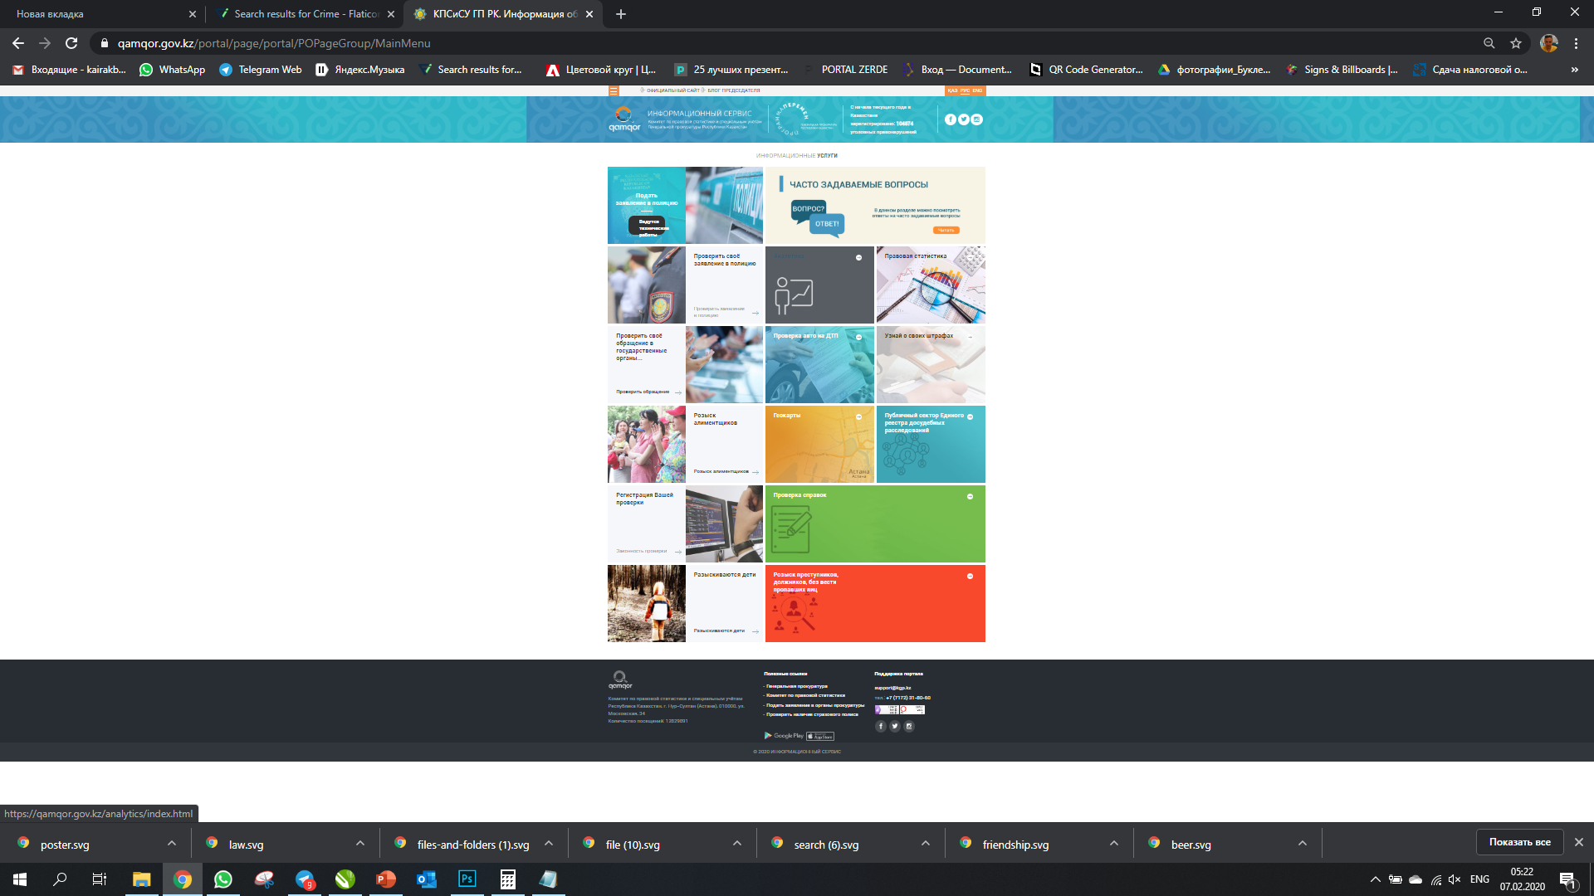

ИНФОРМАЦИОННЫЙ СЕРВИС
ИНФОРМАЦИОННЫЕ УСЛУГИ
Аналитика
Notes:
Серый квадрат цвет поменять надо

Slide 13






ПРЕДОСТАВЛЕНИЕ СТАТИСТИЧЕСКИХ ДАННЫХ ЗА 2020 ГОД
3,266 МЛН.
СПРАВОК
О СУДИМОСТИ ВЫДАНО
3 тыс.
АРХИВНЫХ СПРАВОК ПО РЕПРЕССИ-РОВАННЫМ ГРАЖДАНАМ ВЫДАНО
483 ТЫС.
ВЫДАНО СВЕДЕНИЙ О СОВЕРШЕНИИ ЛИЦОМ
АДМИНИСТРАТИВНОГО ПРАВОНАРУШЕНИЯ
21,5 ТЫС.
АПОСТИЛИРОВАНИЕ ОФИЦИАЛЬНЫХ ДОКУМЕНТОВ ОРГАНОВ ПРОКУРАТУРЫ
3,9 ТЫС.
ИСПОЛНЕНО ЗАПРОСОВ
АДВОКАТОВ
Notes:
Надо навести красоту, ИКОНКИ

Slide 14

ИНФОРМАЦИОННО-СПРАВОЧНОЕ ОБСЛУЖИВАНИЕ
ПРИ ТРУДОУСТРОЙСТВЕ:
НА ГОСУДАРСТВЕННУЮ СЛУЖБУ
В СФЕРЫ ОБРАЗОВАНИЯ
ДЛЯ ВЫДАЧИ РАЗРЕШЕНИЙ И ЛИЦЕНЗИЙ
ДОПУСК К НАРКОТИКАМ
ДОПУСК К ОРУЖИЮ
ДОПУСК К ГОССЕКРЕТАМ
НОТАРИАЛЬНОЙ, АДВОКАТСКОЙ И ДР. ДЕЯТЕЛЬНОСТИ
В УГОЛОВНОМ ПРОЦЕССЕ:
ДЛЯ ОПРЕДЕЛЕНИЯ РЕЦИДИВА
ДЛЯ ПРАВИЛЬНОЙ КВАЛИФИКАЦИИ
ПРИ НАЗНАЧЕНИИ НАКАЗАНИЯ
ПРИСЯЖНЫХ ЗАСЕДАТЕЛЕЙ
В ЭЛЕКТОРАЛЬНОМ ПЕРИОДЕ:
КАНДИДАТОВ
ЧЛЕНОВ ИЗБИРКОМОВ
ПРИ СОВЕРШЕНИИ ГРАЖДАНСКО-ПРАВОВЫХ СДЕЛОК
ЗАПРОС
ЗАПРОС
ЗАПРОС
ЗАПРОС
ЗАПРОС
КПСиСУ
ОТВЕТ
ОТВЕТ
ОТВЕТ
СВЕДЕНИЯ О ПРЕСТУПНОСТИ
УЧЁТ ЭКСТРЕМИЗМА И ТЕРРОРИЗМА
РОЗЫСКНЫЕ УЧЁТЫ
ИСПОЛНЕНИЕ НАКАЗАНИЯ
УЧЁТ НЕДЕЕСПОСОБНЫХ
УЧЁТ КОРРУПЦИИ
ДОРОЖНО-ТРАНСПОРТНЫЕ ПРОИСШЕСТВИЯ
УЧЁТ АДМИНИСТРАТИВНЫХ ПРАВОНАРУШЕНИЙ
ХРАНЕНИЕ ПРЕКРАЩЕННЫХ ДЕЛ
РАСЧЕТ ПОГАШЕНИЯ СУДИМОСТИ

Slide 15


НЕРАЗРЫВНАЯ СВЯЗЬ ИНФОРМАЦИОННЫХ СИСТЕМ
АИС «Единая унифицированная система»
АИС «Специальные учеты»
АИС «Автоматизированная дактилоскопическая информационная система»
АИС «Единый учет обращений лиц»
АИС «Информационный сервис»
«ШЕКТЕУ»
Единый банк данных лиц, имеющих обязательства перед государством
Система информационного обмена правоохранительных и специальных органов
ИС «ЕДИНЫЙ РЕЕСТР ДОСУДЕБНЫХ РАССЛЕДОВАНИЙ»
DATA центр
КПСиСУ
КАДАГАЛАУ
ИНТЕГРИРОВАННАЯ АНАЛИТИЧЕСКАЯ СИСТЕМА ОРАКЛ
ЕРАП
ЕРСОП
Е-ОБРАЩЕНИЕ
АНАЛИТИЧЕСКИЙ
ЦЕНТР
Notes:
Это 14 инфорсистем, их вместо сведений надо показатьа

